Slide 1
Nepravidelnosti porodního děje
Porodní cesty, porodní mechanismus
17.9.2015
MUDr. Magdalena Kučerová

Slide 2
Nepravidelnosti porodního děje
Nepravidelnosti porodních cest
Poruchy mechanismu I. a II. porodní doby
  Poruchy naléhání
  Předčasný odtok plodové vody
  Poruchy vypuzovacích sil
  Poruchy mechanismu II. DP

Slide 3
Nepravidelnosti porodních cest

Slide 4
Nepravidelnosti porodních cest
Měkké porodní cesty
  Hypoplazie
  Septum
  Tumory
  Pozánětlivé změny

Slide 5
Nepravidelnosti porodních cest
Tvrdé porodní cesty
  Zúžení pánve
  Posttraumatické změny pánve
  Rozměry pánve?

Slide 6
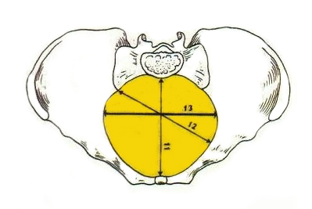
Nepravidelnosti porodních cest
Pánevní rozměry obrázek

Slide 7
Zúžené pánve
Stejnoměrně zúžená
Plochá (zúžená v přímém průměru)
  Prostě plochá, rachitická, pseudomalatická, asimilační, spondylolistetická
Příčně zúžená
  Nálevkovitá, kyfotická, osteomalatická, synostotická
Šikmo zúžená
  Koxitická, luxační, naegeleho

Slide 8
Posttraumatické změny
Fraktury pánve
Fraktury kostrče
Exostózy
Pelveolýza, symfyzeolýza

Slide 9
Kefalopelvický nepoměr
Zevní nepoměr – I.fáze Pawlikova hmatu
Vnitřní nepoměr
  hlavička za kontrakce nesestupuje
  Hmatné promontorium

Slide 10
Komplikace u rodičky
Reakce na porodní překážku – nadměrná děložní činnost, dystokie
Hypotonie, atonie, DIC
Vážné poranění rodičky

Slide 11
Komplikace u plodu
Poruchy naléhání
Anomální polohy
Hypoxie CNS při kompresi hlavičky
Traumatické poškození CNS při extrakci za nesplněných operačních podmínek

Slide 12
Poruchy mechanismu I. a II. DP

Slide 13
Poruchy mechanismu I. a II. DP
Poruchy naléhání
  Asynklitismus
  Vysoký přímý stav
  Vysoko naléhající velká část plodu
Předčasný odtok plodové vody
Poruchy vypuzovacích sil
  Hyperkinetické
  Hypokinetické
  Diskoordinace
  Porucha břišního lisu
Poruchy mechanismu II. DP
  Hluboký příčný stav
  Porucha porodu ramének

Slide 14
Asynklitismus
Def.: Stav, kdy hlava naléhá nestejnou plochou parietálních kostí
  přední (Naegele)
  Zadní (Litzman)
Dg: Šev šípový hmatný u kostrče nebo u spony; někdy hmatné ouško
Příčina: zúžená pánev, KP nepoměr
Terapie: Sectio Caesarea

Slide 15
Vysoký přímý stav
Def.: Stav, kdy hlava naléhá na vchod švem šípovým v přímém průměru
Dg: hlava nad vchodem nebo naléhá, š.š. v přímém průměru
Příčina: patologie pánve, KP nepoměr
Terapie: Sectio Caesarea

Slide 16
Vysoko naléhající velká část plodu
Def.: Stav, kdy naléhající část nevyplňuje DDS
Dg: hlava nad vchodem, prázdná přední klenba
Příčiny
  Zkrácený pupečník
  Polyhydramnion
  Placenta praevia
  Vcestné útvary
  Ruptura jizvy po S.C.!!!
  Přeplněný moč. měchýř či rektum
Terapie: dle příčiny

Slide 17
Předčasný odtok plodové vody
Ruptura vaku blan před zahájením děložní činnosti
  PPROM – preterm premature rupture of membranes (před 37+0)
  TPROM – term premature rupture of membranes
Dg: zřejmý odtok, Temešváryho činidlo, oligohydramnion na UZ, PROM test
T: 24 hod observace, poté provokace porodu
  Provokace ihned u GBS+, S CTG, zkalené plodové vody, známek infekce…
  PPROM dle gestačního týdnu (ATB, kortikoterapie, tokolýza)

Slide 18
Poruchy vypuzovacích sil
Hyperkinetické
  Děložní hyperaktivita
  Děložní hypertonus
Hypokinetické
  Primární hypoaktivita
  Sekundární hypoaktivita
Diskoordinace děložní činnosti – dystokie děložní
Poruchy břišního lisu

Slide 19
Hyperaktivita
Nadměrná stimulace myometria
Překotný porod, hypoxie plodu
T: parciální tokolýza

Slide 20
Hypertonus
Dlouhodobé zvýšení bazálního tonu
Hypoxie plodu
Parciální tokolýza
Cave!!! Abrupce placenty! Tokolýza kontraindikována!

Slide 21
Hypoaktivita
Primární
  Anatomické faktory: děložní hypoplazie, rozpětí dělohy
  Funkční faktory: poruchy vzniku nebo převodu vzruchu
Sekundární
  Anatomické faktory: prolongované porody
  Funkční faktory: inercie při nadměrné aplikaci oxytocinu
  spasmus branky
  vyčerpání rodičky
  medikamentozní - tokolytika

Slide 22
Hypokativita - terapie
Oxytocin (2 j./500 ml roztoku)
U prolongovaných porodů odpočinek, realimentace, rehydratace (chlorpromazin)
Císařský řez

Slide 23
Diskoordinace děložní činnosti
Def: porucha průběhu kontrakční vlny s výpadkem dominantní funkce děložního fundu
Dg: spazmus branky za kontrakce, povolení mimo kontrakci, nepostupující porod
T: parciální tokolýza, poté aplikace oxytocinu
při neúspěchu císařský řez

Slide 24
Porucha břišního lisu
Důležitá součást porodních sil v závěru porodu
Příčiny:
  Potlačení defekačního reflexu (epidurální analgezie)
  Nedostatečnost svaloviny (vyčerpání, diastáza – pluripary, obezita)
  Závažná onemocnění matky (hypertenze, rozsáhlé hernie, srdeční vady)
  Terapie: primární S.C., kleště/ VEX

Slide 25
Hluboký příčný stav hlavičky
Def.: Porucha vnitřní rotace hlavičky, fixace hlavičky mezi úžinou a východem se švem šípovým v příčném průměru
Příčina: příliš brzké tlačení u zadních postavení!
Terapie: uterotonika, poloha na boku dle vedoucího bodu, při neúspěchu operační porod (forceps)

Slide 26
Dystokie ramének
Def: zástava porodu plodu po porodu hlavičky způsobená poruchou porodního mechanismu ramének
Mírná (řešitelná manévry) X závažná
Prevence: minimální (odhad plodu nad 4,5 kg)
0,2 – 2 % porodů, 50% pod 4 kg!!

Slide 27
Dystokie ramének
Management: rychlé rozpoznání!! Rychlý pokles pH v a. umbilicalis, po 5 min riziko hypoxického poškození 25%
Příznaky: zástava progrese po prořezání hlavičky, často se neporodí bradička, příznak želvy
Určit polohu zad (hmatná lopatka), dokončení rotace hlavičky, plynulá trakce dorzálně

Slide 28
Dystokie ramének: manévry
McRobertsonův: maximální hyperflexe v kyčelních kloubech, episiotomie
Suprapubický tlak, porod předního raménka
Porod zadního raménka
Rotační manévry
Otočení rodičky na všechny čtyři
Záchranné manévry: Zavanelli, fraktura klavikuly

Slide 29
Dystokie ramének
MAPS
  McRoberts + suprapubic pressure
  Anterior arm
  Posterior arm
  Salvage – rotační manévr, poloha na všech čtyřech, Zavanelliho manévr, symfyzeotomie, fraktury klavikul
  https://www.youtube.com/watch?v=vxrZq7hCw8o

Slide 30
Rekapitulace
Nepravidelnosti porodních cest
  Měkké
  Tvrdé
Poruchy mechanismu I. a II. porodní doby
  Poruchy naléhání
    Asynklitismus, vysoký přímý stav, vysoko naléhající velká část
  Předčasný odtok plodové vody
  Poruchy vypuzovacích sil
    Hyperkinetické, hypokinetické, diskoordinace, břišní lis
  Poruchy mechanismu II. DP
    Hluboký příčný stav, dystokie ramének

Slide 31
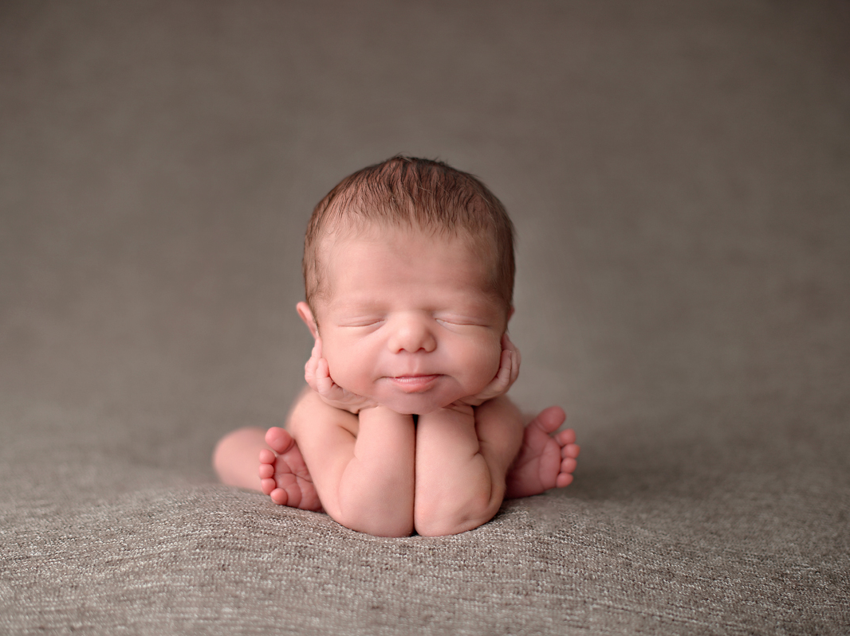
Děkuji za pozornost

